Slide 2
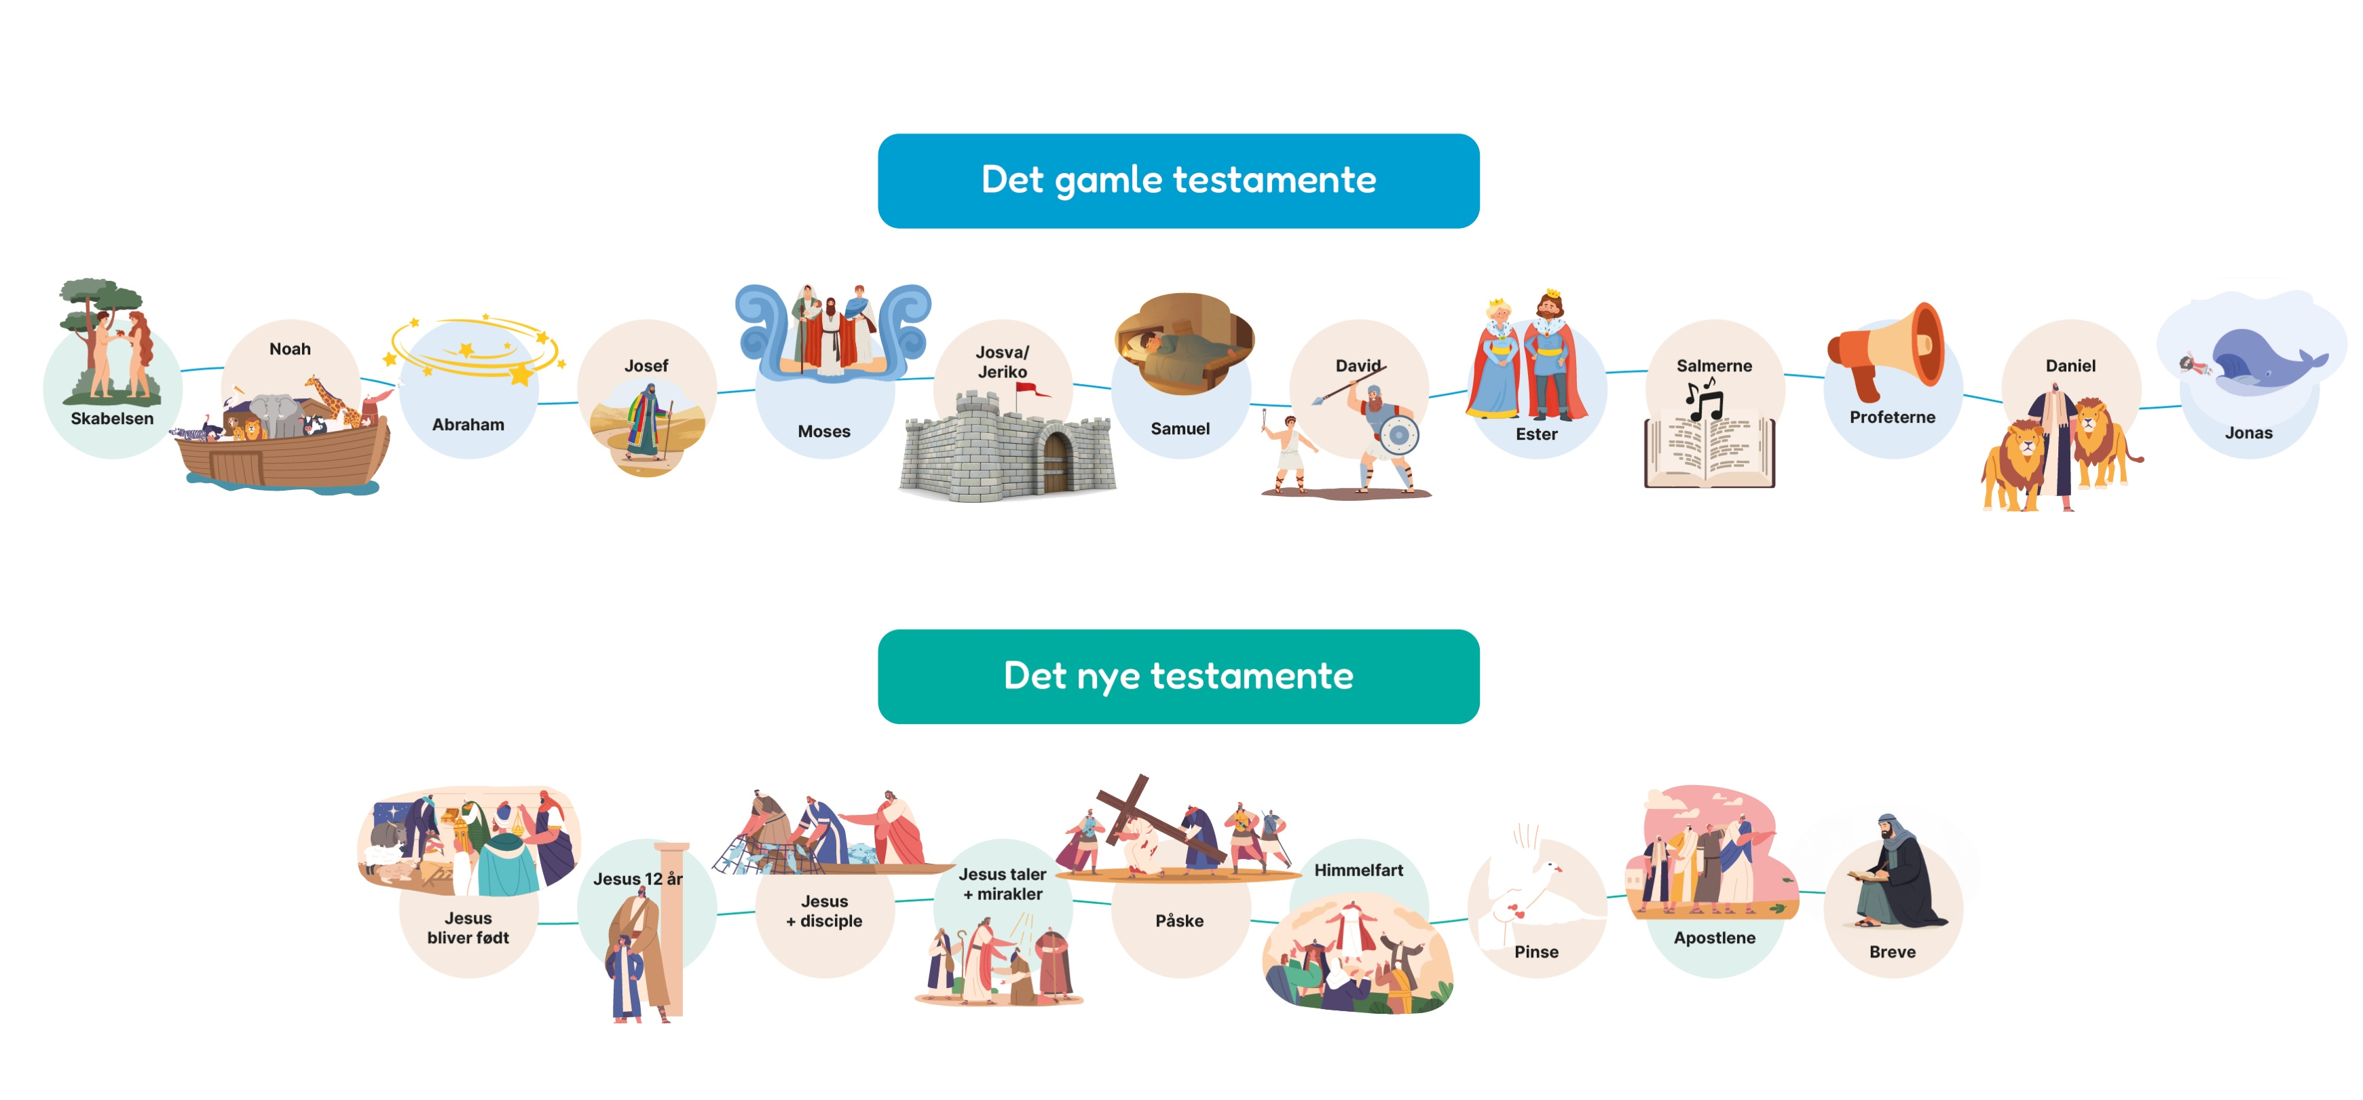

Slide 3
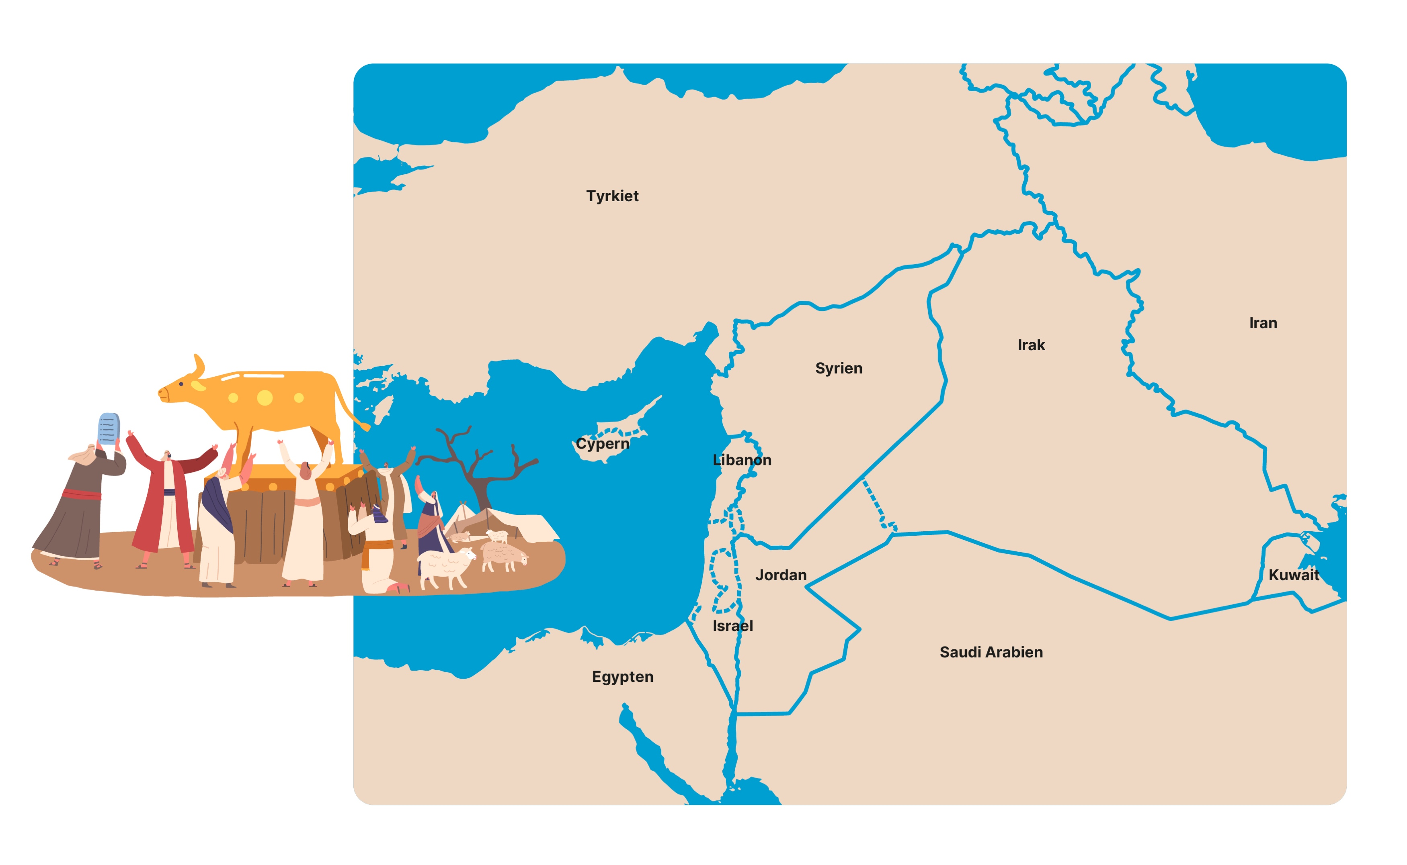

Slide 4
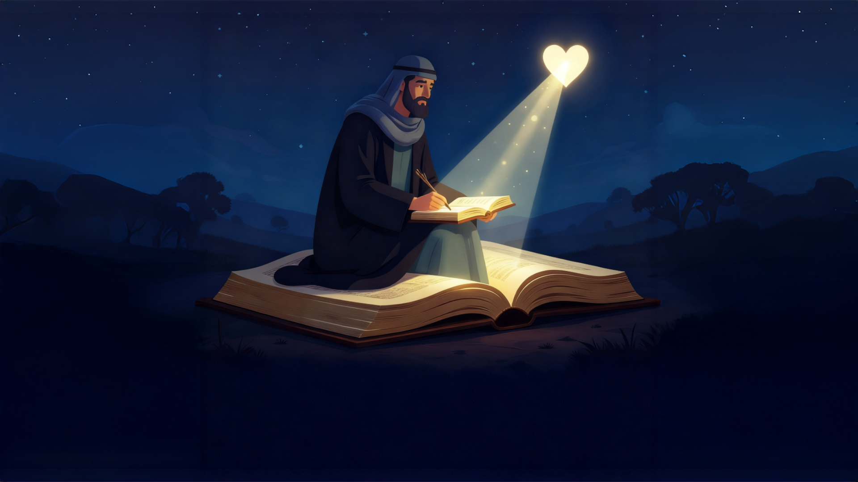
Bibelen er skrevet af mennesker og kommer fra Guds hjerte.

